Slide 1
ТРЕНАЖЕР Я вивчаю таблицю МНОЖЕННЯ
3

Slide 2
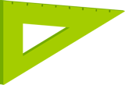
3·2 =

Slide 3
3·5 =

Slide 4
3·8 =

Slide 5
3·3 =

Slide 6
3·7 =

Slide 7
3·9 =

Slide 8
3·1 =

Slide 9
3·6 =

Slide 10
3·10 =

Slide 11
3·4 =

Slide 12
Молодець!

